Slide 1
EJECUCIÓN ACUMULADA DE GASTOS PRESUPUESTARIOS AGOSTO 2018 PARTIDA 25: MINISTERIO DE MEDIO AMBIENTE
Valparaíso, octubre 2019

Slide 2
EJECUCIÓN PRESUPUESTARIA DE GASTOS ACUMULADA A AGOSTO DE 2018 PARTIDA 25 MINISTERIO DEL MEDIO AMBIENTE
Principales hallazgos
En el mes de AGOSTO el gasto ejecutado fue de $3.950 millones, equivalente a un 7,3%, inferior al 7,6% presentado en el mismo mes del año anterior y superior a los 6,3% logrado en el mes de julio de este mismo año.
Con ello, la ejecución acumulada a AGOSTO totalizó en $29.789 millones, equivalente a un 55,2% de avance, inferior al 60,3% de avance a igual período del año anterior.
Al mes de AGOSTO se observaron modificaciones presupuestarias que redujeron el presupuesto vigente de la Partida en $1.172 millones. Estos cambios impactaron con rebajas a los Subtítulos: Gasto en Personal en $212 millones, Bienes y Servicios de Consumo en $1.122 millones y Adquisición de Activos No Financieros en $313 millones. E incrementaron los Subtítulos Prestaciones de Seguridad Social en $332 millones y Servicio de la Deuda en $485 millones.
Por lo que, el presupuesto para esta Partida, asciende a los $52.751 millones, con una ejecución 55,2%, respecto a la ley, y 56,5% respecto al presupuesto vigente.

Slide 3
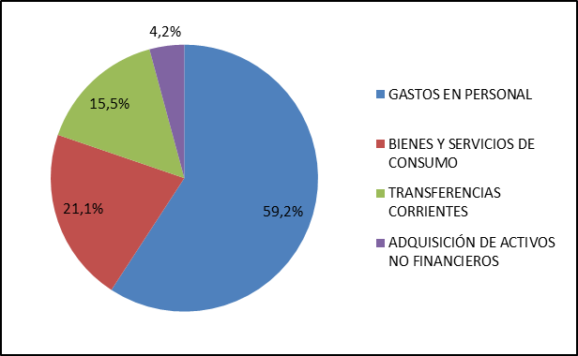
EJECUCIÓN PRESUPUESTARIA DE GASTOS ACUMULADA A AGOSTO DE 2018 PARTIDA 25 MINISTERIO DEL MEDIO AMBIENTE
Principales hallazgos
Para el año 2018, el Ministerio del Medio Ambiente cuenta con un presupuesto ley de $53.923 millones, que se distribuyen en un 59% en Gastos en Personal, 21% en Bienes y Servicios de Consumo, 15% en Transferencias Corrientes y 4% en Adquisición de Activos No Financieros. En cuanto a los Servicios, el 55% se destina a Subsecretaría, mientras que el 25% va a Servicio de Evaluación de Ambiental y 18% de Superintendencia de Medio Ambiente.

Slide 4
COMPORTAMIENTO DE LA EJECUCIÓN DE GASTOS A AGOSTO 2018 PARTIDA 25 MINISTERIO DE MEDIO AMBIENTE

Slide 5
COMPORTAMIENTO DE LA EJECUCIÓN ACUMULADA DE GASTOS A AGOSTO 2018 PARTIDA 25 MINISTERIO DE MEDIO AMBIENTE

Slide 6
EJECUCIÓN ACUMULADA DE GASTOS A AGOSTO 2018 PARTIDA 25 MINISTERIO DEL MEDIO AMBIENTE
en miles de pesos de 2018

Slide 7
EJECUCIÓN ACUMULADA DE GASTOS A AGOSTO 2018 PARTIDA 25 RESUMEN POR CAPÍTULOS
en miles de pesos de 2018
Fuente: Elaboración propia en base a informes de ejecución presupuestaria mensual de DIPRES

Slide 8
EJECUCIÓN ACUMULADA DE GASTOS A AGOSTO 2018 PARTIDA 25. CAPÍTULO 01. PROGRAMA 01: SUBSECRETARÍA DEL MEDIO AMBIENTE
en miles de pesos de 2018

Slide 9
EJECUCIÓN ACUMULADA DE GASTOS A AGOSTO 2018 PARTIDA 25. CAPÍTULO 02. PROGRAMA 01: SERVICIO DE EVALUACIÓN AMBIENTAL
en miles de pesos 2018

Slide 10
EJECUCIÓN ACUMULADA DE GASTOS AGOSTO 2018 PARTIDA 25. CAPÍTULO 03. PROGRAMA 01: SUPERINTENDENCIA DEL MEDIO AMBIENTE
en miles de pesos de 2018

